Slide 1

ILO 100 năm
Hành trình hướng tới công bằng xã hội và Tương lai việc làm
TS Chang-Hee Lee và Bà Valentina Barcucci
Văn phòng ILO tại Việt Nam

Slide 2
Lịch sử phát triển của Tổ chức Lao động Quốc tế (ILO)
Hồ Chí Minh, Việt Nam và ILO
Định hình tương lai việc làm

Slide 3
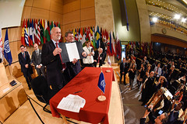
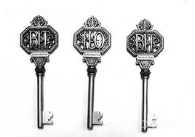
Các dấu mốc quan trọng
ILO 1919: Xây dựng điều lệ
ILO 1944: Tuyên bố Philadelphia
(25 năm)
ILO 1969: Nhận giải Nobel về Hòa bình
(50 năm)
Tuyên bố Thế kỷ
(100 năm)
Cơ chế ba bên

Slide 4
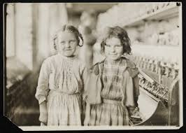
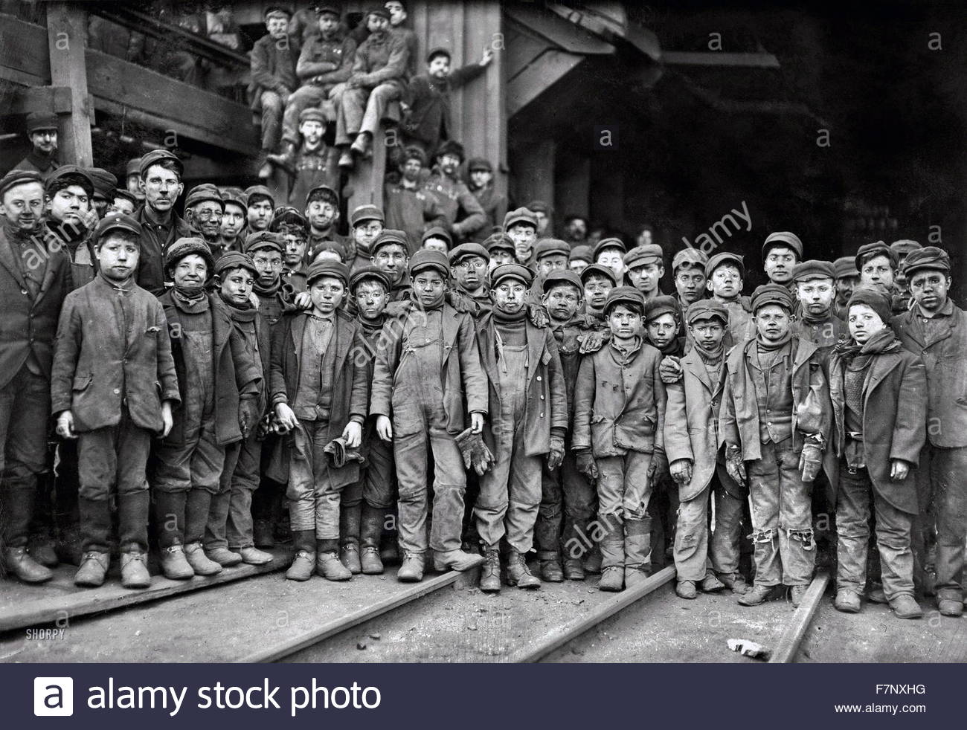

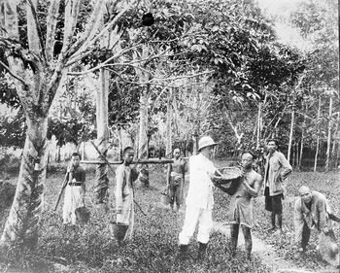
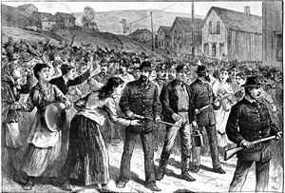
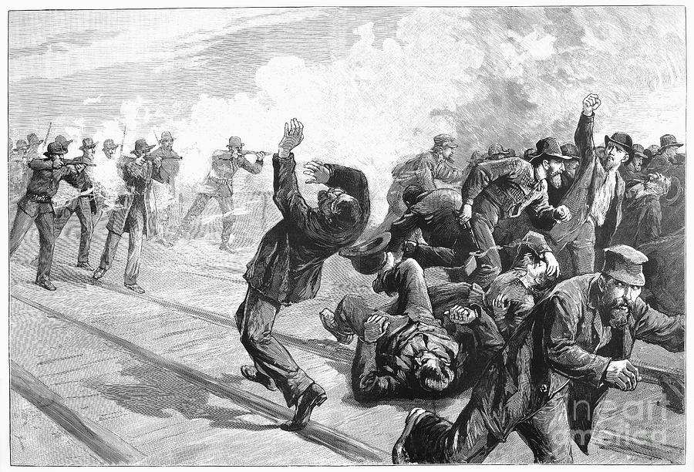
Cách mạng công nghiệp 1.0 và những ảnh hưởng xã hội đem lại

Slide 5

ILO 1919 bắt đầu cuộc tìm kiếm công bằng xã hội
“Nền hòa bình toàn cầu và bền lâu chỉ có thể được thiết lập nếu nó dựa trên công bằng xã hội”
Ba Bên
“Ai đã từng nghe nói về việc các Chính phủ tụ họp cùng nhau để nâng cao những tiêu chuẩn lao động trên một chiếc máy bay quốc tế chưa? Ý tưởng vẫn được coi là có phần hoang đường chính là bản thân những người bị ảnh hưởng trực tiếp – người lao động và người sử dụng lao động của các quốc gia khác nhau - nên cùng chung tay với chính phủ trong việc xác định các tiêu chuẩn lao động này. Đến bây giờ đã 22 năm trôi qua. ILO đã được thử nghiệm và kiểm định ”.
– Franklyn Roosevelt

Slide 6
Lịch sử Phát triển của ILO
Tuyên bố Philadelphia (1944): trật tự thế giới mới dựa trên quyền của con người trong việc quyết định tương lai của họ và quyền của người lao động, “không phân biệt chủng tộc, tín ngưỡng hoặc giới, để theo đuổi cuộc sống no ấm vật chất và tinh thần trong điều kiện tự do và được coi trọng nhân phẩm, ổn định kinh tế và cơ hội công bằng”, làm cơ sở cho mô hình xây dựng Hiến chương Liên Hợp Quốc và Tuyên bố Quốc tế Nhân quyền
Nhận giải Nobel về Hòa bình nhân dịp kỷ niệm 50 năm thành lập (1969)
Thông qua Tuyên bố ILO về Các nguyên tắc và Quyền cơ bản tại nơi làm việc (1998)
  Xóa bỏ lao động cưỡng bức, lao động trẻ em và phân biệt đối xử tại nơi làm việc và tự do hiệp hội và thương lượng tập thể
  Trở thành một phần không thể thiếu của các Hiệp định Thương mại tự do thế hệ mới và Trách nhiệm xã hội của doanh nghiệp trong chuỗi cung ứng toàn cầu

Slide 7
Lịch sử phát triển của Tổ chức Lao động Quốc tê (ILO)
Hồ Chí Minh, Việt Nam và ILO
Định hình tương lai việc làm

Slide 8
Phát triển quan hệ đối tác vì việc làm thỏa đáng cho tất cả phụ nữ và nam giới
Việt Nam tái ra nhập ILO năm 1992. Quan hệ đối tác với Bộ LĐTBXH, TLĐLĐVN, PTM&CNVN và LMHTXVN ngày càng phát triển sâu rộng, trên cơ sở niềm tin và sự tôn trọng lẫn nhau
Văn phòng ILO Việt Nam thành lập năm 2003, là văn phòng non trẻ nhất của ILO, nhưng là văn phòng lớn thứ 2 trong toàn Tổ chức
Đồng hành cùng Việt Nam trong chặng đường hướng tới vị thế nước thu nhập trung bình cao và hiện thức hóa đầy đủ các Mục tiêu phát triển bền vững thông qua việc hỗ trợ quá trình nâng cấp kinh tế và xã hội vì việc làm thỏa đáng cho tất cả phụ nữ và nam giới

Slide 9
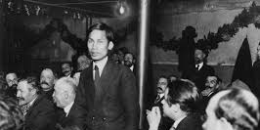
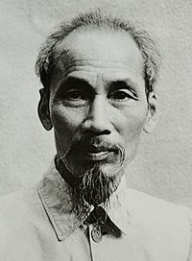
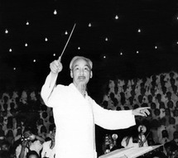
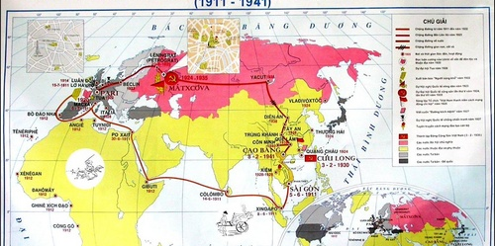
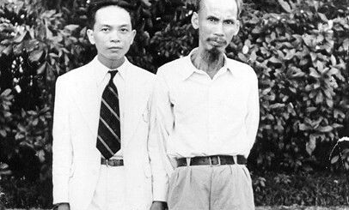
Hồ Chí Minh (Nguyễn Ái Quốc) tại Hội nghị Hòa bình Paris năm 1919
Trình “Bản yêu sách của Nhân dân An Nam” tới các phái đoàn của Hội nghị Hòa bình Paris
  Ảnh hưởng bởi Kiến nghị 14 điểm về quyền tự quyết của các dân tộc của Tổng thống Mỹ Wilson
  Những yêu cầu về quyền tự quyết, tự do hiệp hội, và quyền về giáo dục, mở các cơ sở đào tạo nghề và kỹ nghệ, hoàn toàn tương đồng với Lời nói đầu của Hiến chương ILO

Slide 10
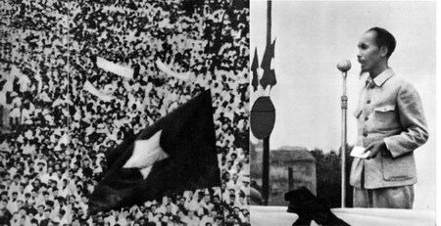
Việt Nam, ILO và Quan hệ
Lao động
Sắc lệnh Lao động số 29 năm 1947 (xác định các mối quan hệ giữa người sử dụng lao động và người lao động) đã đặt ra khung khổ pháp lý cho quan hệ lao động dựa trên sự ghi nhận đầy đủ tự do hiệp hội và thương lượng tập thể.
Sắc lệnh đó đã đi trước thời đại của việc thông qua Công ước 87 về Tự do Hiệp hội và Bảo vệ Quyền Tổ chức (1948) và Công ước 98 về Quyền Tổ chức và Thương lượng tập thể (1949) của ILO
Năm 2019, Việt Nam đang ở giai đoạn hoàn thiện của quá trình sửa đổi Bộ luật lao động, và gần đây đã phê chuẩn CƯ 98, sẵn sàng đưa những nguyên tắc của CƯ 98 và 87 vào pháp luật và thực tiễn

Slide 11
Lịch sử phát triển của ILO Tổ chức Lao động Quốc tê (ILO)
Hồ Chí Minh, Việt Nam và ILO
Định hình tương lai việc làm

Slide 12
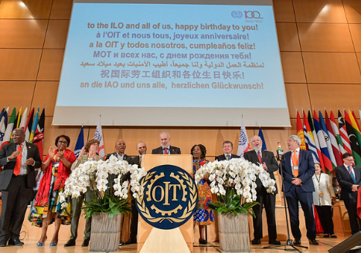
Định hình Tương lai việc làm
Hội nghị Lao động quốc tế lần thứ 108
Tuyên bố Thế kỷ về Tương lai Việc làm

Slide 13

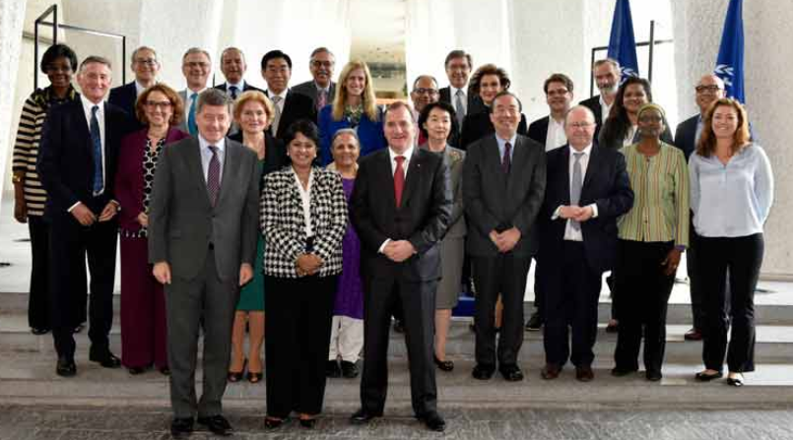
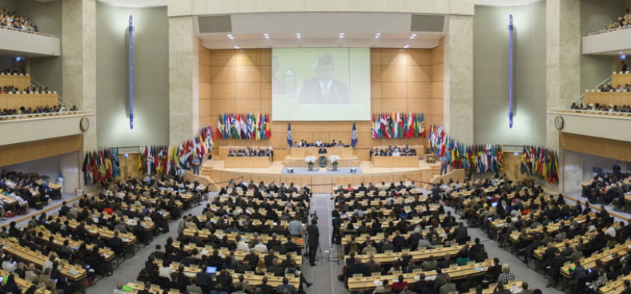
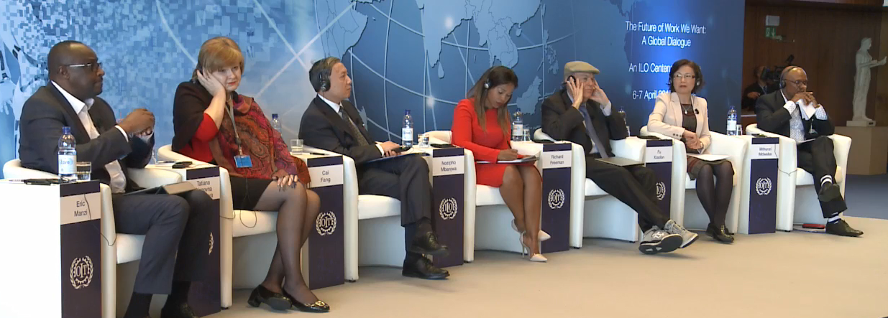
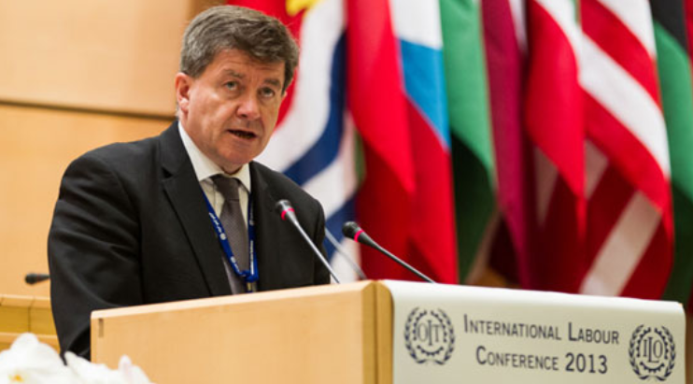
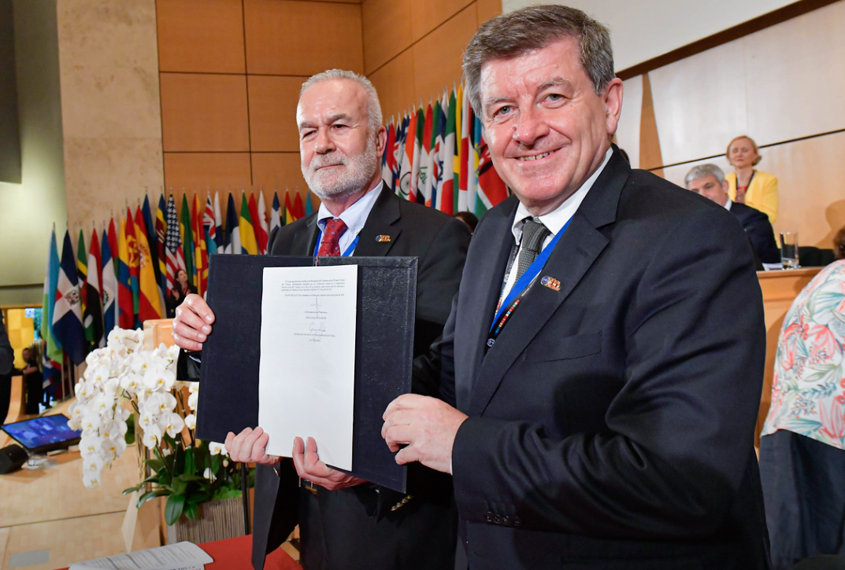
Định hình Tương lai Việc làm
2019
2015
Báo cáo
Ủy ban Toàn cầu vềTương lai Việc làm
Thông qua Sáng kiến Thế kỷ
2017
Hội nghị LĐ quốc tế lần thứ 108
Tuyên bố Thế kỷ về Tương lai Việc làm
Đối thoại Toàn cầu:
Tương lai Việc làm mà
chúng ta mong muốn
2013
Sáng kiến về Tương lai Việc làm

Slide 14




Định hình Tương lai việc làm
Công nghệ
Biến đổi khí hậu
Nhân khẩu học
Toàn cầu hóa

Slide 15
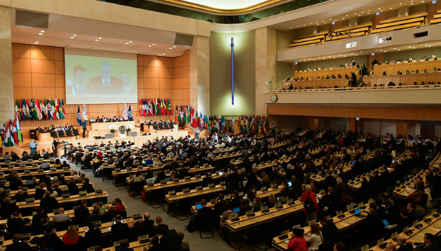
Định hình Tương lai việc làm
2019
Báo cáo của Ủy ban toàn cầu
Về Tương lai Việc làm
Điều gì đang xảy ra trong thế giới việc làm?
Những hàm ý nào cho người lao động, các thể chế, và nền kinh tế xét một cách tổng thể?
Phân tích
Hội nghị LĐ quốc tế lần thứ 108
Tuyên bố Thế kỷ về Tương lai Việc làm
Kim chỉ nam

Slide 16
Định hình Tương lai việc làm
Trong giai đoạn chuyển đổi ….
ILO sẽ theo đuổi, với một nhiệt huyết không ngừng, công bằng xã hội, ở khắp mọi nơi
o
Sự phát triển căn bản và bền vững giúp xóa bỏ nghèo đói và không để ai lại phía sau
Đặt con người làm trong tâm của các chính sách về kinh tế, xã hội và môi trường
Kêu gọi hành động từ các quốc gia thành viên
Hội nghị LĐ quốc tế lần thứ 108
Tuyên bố Thế kỷ về Tương lai Việc làm
Kim chỉ nam

Slide 17
Định hình Tương lai Việc làm ở Việt Nam
Tiếng nói từ Thế giới Việc làm
Điều gì đang diễn ra trong thế giới việc làm ở Việt Nam?
Những hàm ý nào cho người lao động, các thể chế, và nền kinh tế xét một cách tổng thể?
Diễn đàn Lao động Việt Nam
Tương lai Việc làm: Sự lựa chọn của Việt Nam
Các lãnh đạo của Đối tác ba bên của ILO tại Việt Nam
Kim chỉ nam nào cho định hướng tương lai ở Việt Nam?
Hôm nay
Tháng 11, 2019

